Slide 1
Offb Teil 24 | Kp. 20

Slide 2
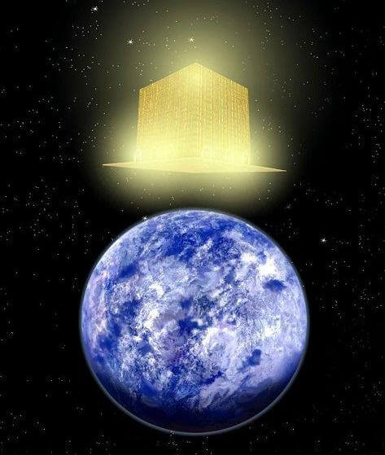
Neues Jerusalem
Neue Erde
Neuer Himmel
75-Tage Übergang
Übergang
Neue Schöpfung
Friedensreich
Neue Ordnung
Gericht
Der zweite Tod
Satan gebunden
für 1000 Jahre
Aufstand des Fürsten
Gog im Lande Magog
Hes 38-39
Vollendung
zweite Auferstehung
Vollendung
erste Auferstehung
Der grosse weisse Thron
Auflösung der alten Ordnung
Hochzeitsmahl
des Lammes
Satan losgelassen
Gog und Magog

Slide 3
Satan wird gebunden und in den Abgrund geworfen
"Und ich sah einen Engel aus dem Himmel herabkommen,
der den Schlüssel des Abgrundes und eine große Kette in
seiner Hand hatte. 2 Und er griff den Drachen, die alte
Schlange, die der Teufel und der Satan ist; und er band
ihn tausend Jahre 3 und warf ihn in den Abgrund und schloss
zu und versiegelte über ihm, damit er nicht mehr die Nationen
verführte, bis die tausend Jahre vollendet sind. Nach diesem
muss er für kurze Zeit losgelassen werden." (20,1-3)

Slide 4
Vollendung der ersten Auferstehung
"Und ich sah Throne, und sie setzten sich darauf, und das Gericht
wurde ihnen übergeben; und ⟨ich sah⟩ die Seelen derer, die um
des Zeugnisses Jesu und um des Wortes Gottes willen enthauptet
worden waren, und die, welche das Tier und sein Bild nicht angebetet
und das Malzeichen nicht an ihre Stirn und an ihre Hand angenommen
hatten, und sie wurden lebendig und herrschten mit dem Christus
tausend Jahre. …

Slide 5
Vollendung der ersten Auferstehung
"… Die Übrigen der Toten wurden nicht lebendig, bis
die tausend Jahre vollendet waren. Dies ist die erste Auferstehung.
6 Glückselig und heilig, wer teilhat an der ersten Auferstehung!
Über diese hat der zweite Tod keine Macht, sondern sie werden
Priester Gottes und des Christus sein und mit ihm herrschen die
tausend Jahre." (20,4-6)

Slide 6
Der letzte Aufstand | Satans endgültiges Gericht
"Und wenn die tausend Jahre vollendet sind, wird der Satan aus
seinem Gefängnis losgelassen werden 8 und wird hinausgehen,
die Nationen zu verführen, die an den vier Ecken der Erde sind,
den Gog und den Magog, um sie zum Krieg zu versammeln; deren
Zahl ist wie der Sand des Meeres. 9 Und sie zogen herauf auf die
Breite der Erde und umzingelten das Heerlager der Heiligen und
die geliebte Stadt; und Feuer kam aus dem Himmel herab und
verschlang sie. …

Slide 7
Der letzte Aufstand | Satans endgültiges Gericht
"… Und der Teufel, der sie verführte, wurde in den Feuer-
und Schwefelsee geworfen, wo sowohl das Tier als auch der
falsche Prophet sind; und sie werden Tag und Nacht gepeinigt
werden von Ewigkeit zu Ewigkeit." (20,7-10)

Slide 8
Der grosse weisse Thron | Das Ende der alten Ordnung
"Und ich sah einen großen weißen Thron und den, der darauf
saß, vor dessen Angesicht die Erde entfloh und der Himmel,
und keine Stätte wurde für sie gefunden." (20,11)

Slide 9
Das Gericht über die Ungläubigen
"Und ich sah die Toten, die Großen und die Kleinen, vor
dem Thron stehen, und Bücher wurden geöffnet; und ein
anderes Buch wurde geöffnet, welches das des Lebens ist.
Und die Toten wurden gerichtet nach dem, was in den
Büchern geschrieben war, nach ihren Werken. 13 Und das
Meer gab die Toten, die in ihm waren, und der Tod und der
Hades gaben die Toten, die in ihnen waren, und sie wurden
gerichtet, ein jeder nach seinen Werken." (20,12-13)

Slide 10
Der zweite Tod
"Und der Tod und der Hades wurden in den Feuersee
geworfen. Dies ist der zweite Tod, der Feuersee. 15 Und
wenn jemand nicht geschrieben gefunden wurde in dem
Buch des Lebens, so wurde er in den Feuersee geworfen."
(20,14-15)

Slide 12
Offb Teil 24 | Kp. 20

